Slide 1
Mini-Compilateur du coran

Slide 2
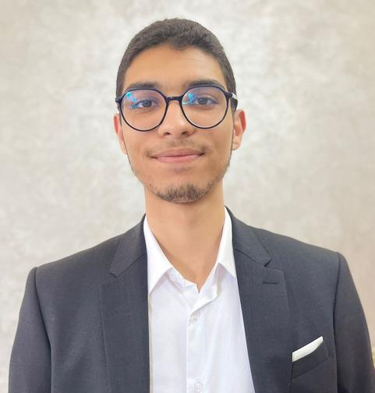
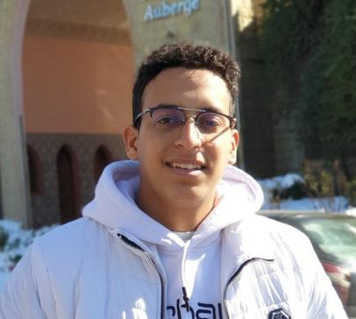
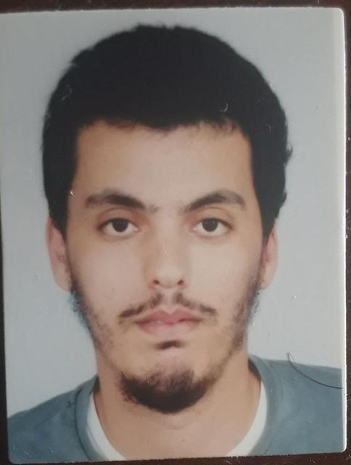
L’equipe:
Abou El Haoul Houssam Eddine
21017164
Taib Hicham
19000088
Moussadik Mehdi
19006997

Slide 3
Introduction
Expression de besoin

Slide 4
Introduction
La « compilation » du Coran ne signifie pas son écriture ; puisque le Coran est la Parole de Dieu révélée au Prophète Mohammad, messager dont le devoir était de transmettre cette Parole à l’Humanité. D’après le Coran lui-même, ce Livre est une représentation physique d’un autre Coran, incréé et préservé dans "La Tablette gardée"
Le Coran a été révélé au prophète Mohammad par l’intermédiaire de l’archange Gabriel durant 23 années. Le Prophète a récité au fur et à mesure ce qui lui était révélé du Livre aux hommes.
Ainsi la compilation du Coran ne signifie pas sa "rédaction" mais sa transcription et son rassemblement dans un volume unique. Cette compilation s’est faite en trois temps : du vivant du Prophète, où ce dernier s’est assuré de la mise en écrit de toute la Parole qui lui avait été révélée ; après son décès et à l’époque du premier calife, où la validité de tous les versets a été vérifiée et le Coran rassemblé dans des volumes uniques ; et enfin le califat de ’Othmân, où les diverses compilations ont été unifiées en une seule, qui est la version originelle de tous les Corans existants et publiés aujourd’hui.

Slide 5
Introduction
Le but de cette presentation est de présenter le mini-compilateur qu’on a créer qui vérifie la validité des versets du coran du saurât « AL-HALAQ »
اقرأ باسم ربك الذي خلق (1) خلق الإنسان من علق (2) اقرأ وربك الأكرم (3) الذي علم بالقلم) (4) علم الإنسان ما لم يعلم (5) كلا إن الإنسان ليطغى (6) أن رآه استغنى (7) إن إلى ربك الرجعى (8) أرأيت الذي ينهى (9) عبدا إذا صلى (10) أرأيت إن كان على الهدى (11) أو أمر بالتقوى (12) أرأيت إن كذب وتولى (13) ألم يعلم بأن الله يرى (14) كلا لئن لم ينته لنسفعا بالناصية (15) ناصية كاذبة خاطئة (16) فليدع ناديه (17) سندع الزبانية (18) كلا لا تطعه (واسجد واقترب(19)

Slide 6
Analyseur Lexicale

Slide 7
Analyseur lexical
Rôle de l ’analyseur lexical
Unités lexicales
Expressions Régulières
Automates

Slide 8
Rôle de l ’analyseur lexical
Son rôle est d’analyser l’ensemble du code écrit par le programmeur caractère par caractère et s’assurer que touts le mots appartiennent au vocabulaire du langage haut niveau
Produire une suite d’unités lexicales appelé Tokens que l’analyseur syntaxique va utiliser après

Slide 9
Les unités lexical:
L’Alphabet: [ا ب ت ث ج ح خ د ذ ر ز س ش ص ض ط ظ ع غ ف ق ك ل م ن ه و ي ء آ ٱ أ إ ة ؤ ئ ى ]
Les tokens: [ بسم,لله,الرحمن, العظيم, صدق, الرحيم, اقرأ, اسم, رب,ك, الذي, خلق, الإنسان, من, علق, و, الأكرم, علم, ب, القلم, ما, لم, يعلم, كلا, إن, ل,يطغى, أن, رآ,ه, استغنى, إلى, الرجعى, أ,رأي,ت, ينهى, عبدا, إذا, صلى, كان, على, الهدى, أو, أمر, التقوى, كذب, تولى, لم, يرى, كلا, ل,ئن, ينته, نسفع,ا, ناصية, الناصية , كاذبة, خاطئة, ف, يدع, نادي,ه, س,ندع, زبانية, لا, تطع, اسجد, DELIMITER,اقترب]

Slide 10
Les expressions régulières
t_DELIMITER=r'\(\d+\)'
t_BISSMI=r'بسم'
t_ALRAHMAN=r'الرحمن'
t_ALRAHIM=r'الرحيم'
t_SSADAQA=r'صدق'
t_ADIM=r'العظيم'
t_FI3L1=r' اقرأ'
t_ISSM1=r'اسم'
t_ISSM3=r'رب'
t_HARF2=r'ك'
t_HARF1=r'ب'
t_ISSMMAWSOLE=r'الذي'
t_FI3L2=r'خلق'
t_MAF3OLBIH1=r'الإنسان'
t_HARF3=r'من'
t_ISSM2=r'علق'
t_WAW=r'و'
t_LAM=r'ل'
t_KHABAR1=r'الأكرم'
t_FI3L3=r'علم'
t_ISSMMAJ=r'القلم'
t_ISSMMAWSOLE2=r'ما'
t_HARFNAFI=r'لم'
t_FI3L4=r'يعلم'
t_HARFRADR=r'كلا'
t_HARFTAWKID=r'إن'
t_FI3L5=r'يطغى'
t_HARFMASSDR=r'أن'
t_FI3L6=r'رآ'
t_HAE=r'ه'

Slide 11
Les expressions régulières
t_MAF3OLBIH2=r'عبدا'
t_DARFZAMAN=r'إذا'
t_FI3L10=r'صلى' t_HARF3ATF=r'أو'
t_FI3L11=r'أمر'
t_ISSM5=r'التقوى'
t_FI3L12=r'كذب'
t_FI3L13=r'تولى'
t_FI3L14=r'يرى'
t_ISSMJALLALA=r'الله'
t_FI3L15=r'ينته'
t_FI3L16=r'نسفع '
t_HARF4=r'ا'
t_ISSM6=r'الناصية'
t_HARFCHARTE=r'ئن'
t_BADL=r'ناصية'
t_SIFA=r'كاذبة'
t_SIFA2=r'خاطئة'
t_FI3L17=r'يدع'
t_MAF3OLBIH3=r'نادي'
t_FI3L7=r'استغنى'
t_HARFJAR=r'إلى'
t_ISSMMOAKHAR=r'الرجعى'
t_ALIF=r'أ'
t_FI3L8=r'رأي'
t_TAE=r'ت'
t_FI3LNAKISS=r'كان'
t_HARFJAR2=r'على'
t_ISSM4=r'الهدى'
t_FI3L9=r'ينهى'

Slide 12
Les expressions régulières
t_FAE=r'ف'
t_SSIN=r'س'
t_FI3L18=r'ندع'
t_MAF3OLBIH4=r'الزبانية'
t_HARFNAHI=r'لا'
t_FI3L19=r'تطع'
t_FI3L20=r'اسجد'
t_FI3L21=r'اقترب'

Slide 13
Les automates
بسم
0
ب
1
س
2
م
3
الله
0
ا
1
ل
2
3
4
ل
ه
الرحمن
0
1
ل
2
ر
ح
ا
3
4
م
5
ن
6

Slide 14
Les automates
0
ا
1
ق
2
ر
3
أ
4
اقرأ
ب
0
ب
1
اسم
0
ا
1
س
2
م
3
رب
0
ر
1
ب
2
0
ك
1
ك

Slide 15
Les automates
0
ا
1
ل
2
ذ
3
ي
4
الذي
خلق
0
خ
1
ل
2
ق
3
0
1
ل
2
إ
3
ن
4
س
الإنسان
ا
5
ا
6
ن
7
0
م
1
ن
2
من

Slide 16
Les automates
0
ع
1
ل
2
ق
3
علق
و
0
و
1
0
1
ل
2
أ
3
ك
4
ر
الأكرم
ا
5
م
6
0
ع
1
ل
2
م
علم
3

Slide 17
Les automates
القلم
0
ا
1
ل
2
ق
3
0
م
1
ا
2
ما
0
ل
1
م
2
لم
ع
0
ي
1
2
ل
3
م
4
يعلم
ا
0
ك
1
ل
2
3
كلا

Slide 18
Les automates
إن
0
إ
1
ن
2
0
م
1
ا
2
ما
ل
0
ل
1
ط
0
ي
1
2
غ
3
ى
4
يطغى
0
أ
1
ن
2
أن

Slide 19
Les automates
رآ
0
ر
1
آ
2
ه
0
ه
1
استغنى
0
ا
1
س
2
ت
3
غ
4
ن
5
ى
6
0
إ
1
ل
2
ى
3
إلى

Slide 20
Les automates
الرجعى
0
ا
1
ل
2
ر
3
ج
4
ع
ى
5
6
أ
0
أ
1
0
ر
1
أ
2
ي
3
رأي
ت
0
ت
1

Slide 21
Les automates
ينهى
0
ي
1
ن
2
ه
3
ى
4
0
ع
1
ب
2
د
3
ا
4
عبدا
إذا
0
إ
1
ذ
2
ا
3
0
ص
1
ل
2
ى
3
صلى
0
ك
1
ا
2
ن
3
كان

Slide 22
Les automates
على
0
ع
1
ل
2
ى
3
الهدى
0
ا
1
ل
2
ه
3
د
4
ى
5
0
أ
1
و
2
أو
0
أ
1
م
2
ر
3
أمر

Slide 23
Les automates
0
ك
1
ذ
2
ب
3
كذب
التقوى
0
ا
1
ل
2
ت
3
ق
4
و
5
ى
6
0
و
1
و
0
ت
1
و
2
ل
3
ى
4
تولى

Slide 24
Les automates
0
ي
1
ر
2
ى
3
يرى
ينته
0
ي
1
ن
2
ت
3
ه
4
ن
0
ن
1
0
ا
1
ا
0
س
1
ف
2
ع
3
سفع

Slide 25
Les automates
0
ا
1
ل
2
ن
3
ا
4
ص
الناصية
5
ي
6
ة
7
0
ن
1
ا
2
ص
4
ي
5
ة
ناصية
6
0
ك
1
ا
2
ذ
3
ب
4
ة
كاذبة
6

Slide 26
Les automates
0
خ
1
ا
2
ط
3
ئ
4
ة
خاطئة
6
ف
0
ف
1
0
ي
1
د
2
ع
3
يدع
0
ن
1
ا
2
د
3
ي
4
نادي

Slide 27
Les automates
0
ا
1
ل
2
ز
3
ب
4
ا
الزبانية
6
ن
7
ي
8
ة
9
0
ل
1
ا
2
لا
0
ت
1
ط
2
ع
3
تطع
0
ا
1
س
2
ج
3
د
4
اسجد

Slide 28
Les automates
0
ا
1
ق
2
ت
3
ر
4
ب
اقترب
6
0
ل
1
ا
2
لا
0
(
1
[0-9]
2
)
3
(NUMBER)
ε

Slide 29
Analyseur Syntaxique

Slide 30
Rôle de l’analyseurs syntaxique
Vérification de la syntaxe en se basant sur une grammaire
Remplissage de la table des symboles
Génération d’une arbre syntaxique qui est constituer par:
Axiome c’est l’élément de départ
Niveau des non terminaux ce sont les nœuds
Niveau des terminaux ce sont le feuilles

Slide 31
La grammaire formelle
La grammaire formelle est la donnés G=(Vt,Vn,S,P) tel que:
Vt est un ensemble non vide de symboles terminaux
Vn est un ensemble non vide de symbole non terminaux
S est appelée axiome
P c’est la règle de production

Slide 32
La grammaire formelle
Vt: [DELIMITER, BISSMI, ALRAHMAN, ALRAHIM, SSADAQA, ADIM, FI3L1, ISSM1, ISSM3,
HARF2,HARF1, ISSMMAWSOLE, FI3L2, MAF3OLBIH1, HARF3, ISSM2, WAW, LAM, KHABAR1, FI3L3,
ISSMMAJ,ISSMMAWSOLE2,HARFNAFI, ,FI3L4,HARFRADR,HARFTAWKID,FI3L5, HARFMASSDR,
FI3L6,HAE,FI3L7,HARFJAR,ISSMMOAKHAR,ALIF,FI3L8,TAE,FI3LNAKISS,HARFJAR2,
ISSM4,FI3L9,MAF3OLBIH2,DARFZAMAN,FI3L10,HARF3ATF,FI3L11,ISSM5,FI3L12,FI3L13,FI3L14,
ISSMJALLALA,FI3L15,FI3L16,HARF4,ISSM6,HARFCHARTE,BADL,SIFA,SIFA2,FI3L17,MAF3OLBIH3,FAE,SSIN,FI3L18,
MAF3OLBIH4, HARFNAHI,FI3L19,FI3L20,FI3L21]
Vn:[joumla,aya1,aya2,aya3,aya4,aya5,aya6,aya7,aya8,aya9,aya10,aya11,aya12,aya13,aya14,aya15,
aya16,aya17,aya18,aya19,verset1,verset2,verset3,verset4,verset5,verset6,verset7,verset8,verset9,verset10
verset11,verset12,verset13,verset14,verset15,verst16,verset17,verset18,verset19,soura,basmala,nihaya,
sourat]
Axione S est joumla

Slide 33
Les Règles de production
aya1 -> FI3L1 HARF1 ISSM1 ISSM3 HARF2 ISSMMAWSOLE FI3L2
aya2 -> FI3L2 MAF3OLBIH1 HARF3 ISSM2
aya3 -> FI3L1 WAW ISSM3 HARF2 KHABAR1
aya4 -> ISSMMAWSOLE FI3L3 HARF1 ISSMMAJ
aya5 -> FI3L3 MAF3OLBIH1 ISSMMAWSOLE2 HARFNAFI FI3L4
aya6 -> HARFRADR HARFTAWKID MAF3OLBIH1 LAM FI3L5
aya7 -> HARFMASSDR FI3L6 HAE FI3L7
aya8 -> HARFTAWKID HARFJAR ISSM3 HARF2 ISSMMOAKHAR'

Slide 34
Les Règles de production
aya9 -> ALIF FI3L8 TAE ISSMMAWSOLE FI3L9
aya10 -> MAF3OLBIH2 DARFZAMAN FI3L10
aya11 -> ALIF FI3L8 TAE HARFTAWKID FI3LNAKISS HARFJAR2 ISSM4
aya12 -> HARF3ATF FI3L11 HARF1 ISSM5
aya13 -> ALIF FI3L8 TAE HARFTAWKID FI3L12 WAW FI3L13
aya14 -> ALIF HARFNAFI FI3L4 HARF1 HARFMASSDR ISSMJALLALA FI3L14
aya15 -> HARFRADR LAM HARFCHARTE HARFNAFI FI3L15 LAM FI3L16 HARF4 HARF1 ISSM6
aya16 -> BADL SIFA SIFA2

Slide 35
Les Règles de production
aya17 -> FAE LAM FI3L17 MAF3OLBIH3 HAE
aya18 -> SSIN FI3L18 MAF3OLBIH4
aya19 -> HARFRADR HARFNAHI FI3L19 HAE WAW FI3L20 WAW FI3L21
verset1 -> aya1 DELIMITER
verset2 -> aya2 DELIMITER
verset3 -> aya3 DELIMITER
verset4 -> aya4 DELIMITER
verset5 -> aya5 DELIMITER
verset6 -> aya6 DELIMITER

Slide 36
Les Règles de production
verset7 -> aya7 DELIMITER
verset8 -> aya8 DELIMITER
verset9 -> aya9 DELIMITER
verset10 -> aya10 DELIMITER
verset11 -> aya11 DELIMITER
verset12 -> aya12 DELIMITER
verset13 -> aya13 DELIMITER
verset14 -> aya14 DELIMITER
verset15 -> aya15 DELIMITER

Slide 37
Les Règles de production
verset16 -> aya16 DELIMITER
verset17 -> aya17 DELIMITER
verset18 -> aya18 DELIMITER
verset19 -> aya19 DELIMITER
basmala -> BISSMI ISSMJALLALA ALRAHMAN ALRAHIM
nihaya -> SSADAQA ISSMJALLALA ADIM

Slide 38
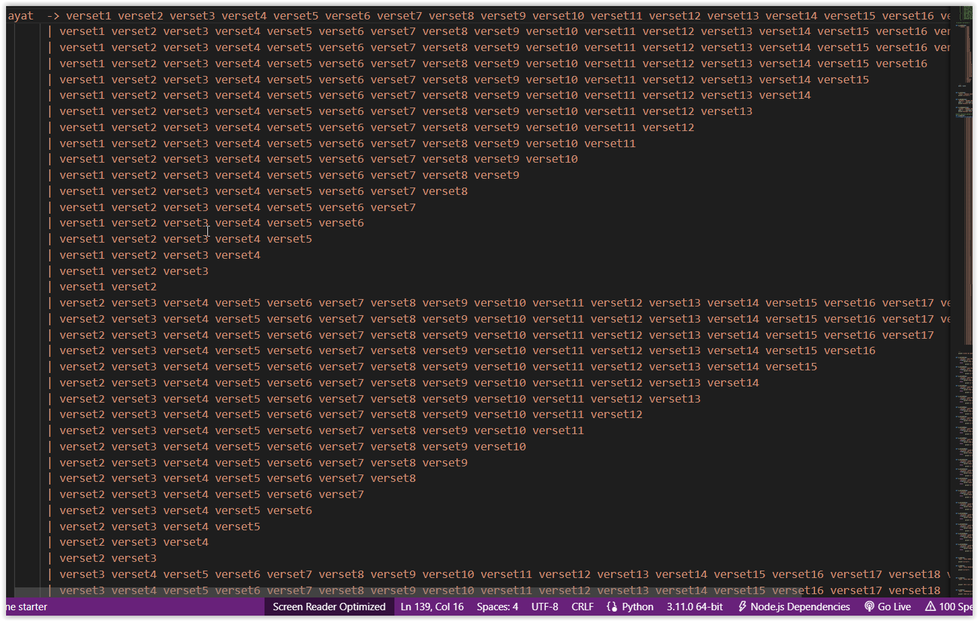
Les Règles de production

Slide 39
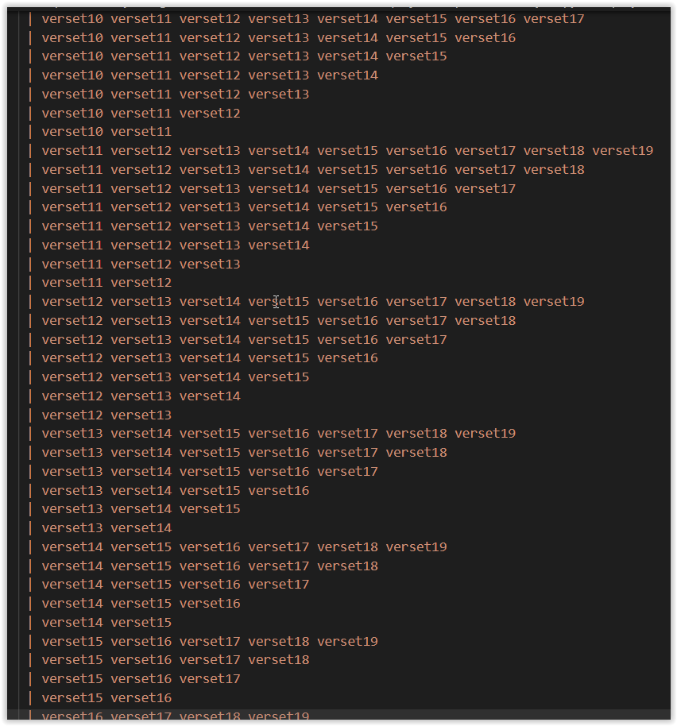
Les Règles de production

Slide 40
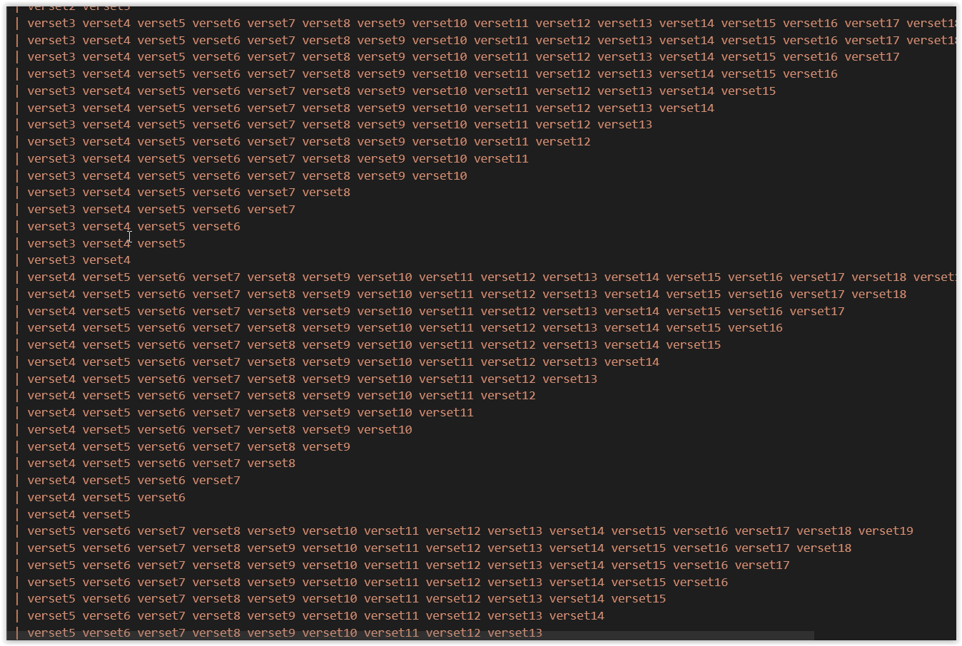
Les Règles de production

Slide 41
Les Règles de production
soura -> basmala ayat nihaya
joumla -> aya1 | aya2| aya3| aya4| aya5| aya6| aya7| aya8| aya9 | aya10| aya11| aya12| aya13| aya14| aya15 | aya16|aya17 | aya18 | aya19 | verset1 | verset2 | verset3 | verset4 | verset5| verset6 | verset7 |
verset8 | verset9 | verset10 | verset11| verset12 | verset13 | verset14| verset15 | verset16| verset17| verset18| verset19| ayat| basmala|nihaya
|soura

Slide 42
L’Arbre Syntaxique
REGARDER LE DOCUMENT DOCX(arbresyntaxique.docx)

Slide 43
Analyseur Sémantique

Slide 44
Rôle de l ’analyseur Sémantique
Le role de l’analyseur sémantique est de vérifier si le programme a un sens.
Pour donner un sens aux règles syntaxiques on associe a chaque règle de production des actions sémantiques qui sont des instructions qui effectuent un certains nombre de vérification.

Slide 45
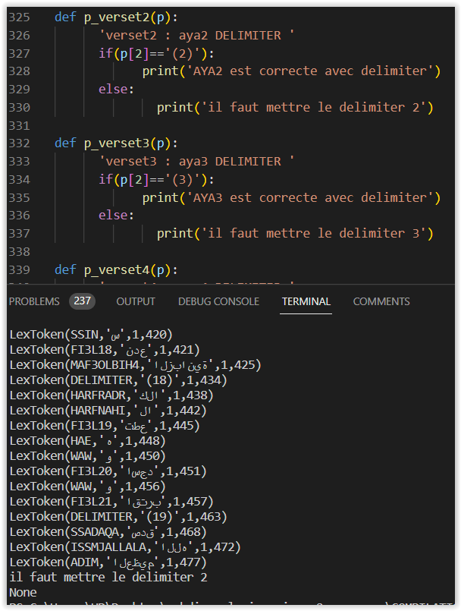

Exemple

Slide 46
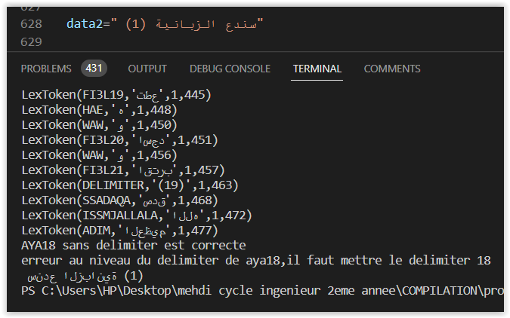
Exemple

